Slide 1
Curso: Comunicación
Colegio: Algarrobos
Profesor: Luis Periche
Alumno: Braulio Aguayo

Slide 2
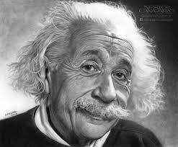
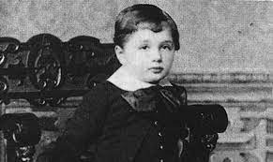
Introducción: Albert Einstein es el científico mas revolucionario con su teoría de la relatividad que evoluciono el siglo XX.
Nacido en Alemania un 14 de marzo de 1879 en una familia judía.
Fue un niño solitario que se entregaba al estudio y a la lectura concentrado y paciente. No comenzó a hablar hasta los tres años lo cual causo la duda de sus padres que pensaban que tenia una discapacidad.

Slide 3
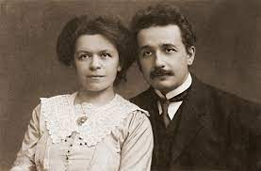
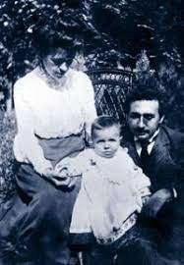
Hermann Einstein y Pauline Koch los padres de Albert Einstein.
se casaron en 1876, cuando Hermann tenía casi veintinueve años y ella dieciocho.​ La familia de Pauline vivía cerca de Stuttgart, concretamente en la ciudad de Cannstatt; allí su padre, Julius Koch, explotaba con su hermano Heinrich un comercio muy próspero de cereales. Pauline tocaba el piano y le transmitió a su hijo su amor por la música, entre otras cualidades como su "perseverancia y paciencia". De su padre, Hermann, también heredó ciertos caracteres como la generosidad y la amabilidad que caracterizaron a Albert.
¿Quienes fueron sus padres?

Slide 4
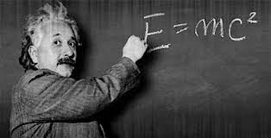
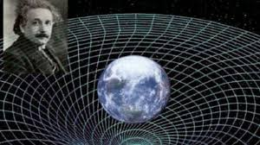
¿Qué lo marco?
unificar su teoría de la relatividad con el electromagnetismo en una única teoría que se pudiera aplicar a cualquier objeto, bajo cualquier condición posible.
Teoría
Einstein predecía que el espacio y el tiempo eran relativos, que formaban un continuo llamado espacio-tiempo y que la masa de los objetos hacía que el espacio-tiempo se curvara

Slide 5
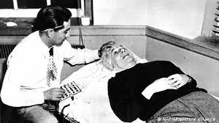
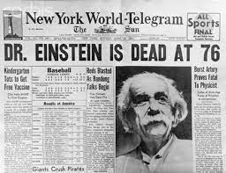
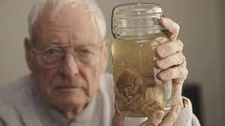
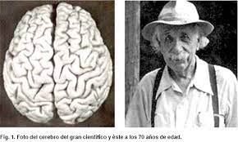
Muerte
El 18 de abril de 1955 falleció en el Hospital de la Universidad de Princeton, N.J., por ruptura de un aneurisma de la aorta abdominal el famoso científico Albert Einstein.

